Slide 1
最終発表
滞在管理アプリ
矢吹研究室A班
PM:若月純
斎藤勇也
森谷慧士
ユーザ：竹本篤郎先生
シニア：矢吹太朗先生

Slide 2
目次
中間発表からの改善
マネジメント報告
QCD評価
Quality
Cost
Delivery/Time
総括

Slide 3
中間発表からの改善
事前に各メンバのスケジュールを把握し，
作業に取り組める時間を踏まえたガントチャート作成を行う
⇒達成
雛形を前提とした設計書作成を行うのではなくPMBOK他、参考資料を積極的に活用し，項目を自分たちで説明出来るようにする
⇒達成

Slide 4
マネジメント報告
スコープ
タイム
コスト
品質
人的資源
コミュニケーション
調達
リスク

Slide 5
マネジメント報告
人的資源
コミュニケーション

Slide 6
人的資源
アクティビティ | 森谷 | 齋藤 | 若月
プロジェクト憲章 | R | S | A
統合マネジメント計画 | R | S | A
スコープ・マネジメント計画 | R | S | A
タイム・マネジメント計画 | R | S | A
コスト・マネジメント計画 | R | S | A
品質マネジメント計画 | R | S | A
人的資源マネジメント計画 | R | S | A
コミュニケーション・マネジメント計画 | R | S | A
調達マネジメント計画 | R | S | A
リスク・マネジメント計画 | R | S | A
責任分担表
マネジメント計画書から一部抜粋

Slide 7
人的資源
責任分担表
責任分担が機能していなかったことにより，メンバの意識の統一がされず，
作業効率が下がった
作業に責任感を持って行えなかったため、生産性が低く，成果物の質も悪くなり，承認作業に時間がかかる
対策
スケジュールベースラインが確定した後，負担を出来うる限り均等にしたうえで，メンバ全員で責任分担を決定することで，意識の統一をはかる

Slide 8
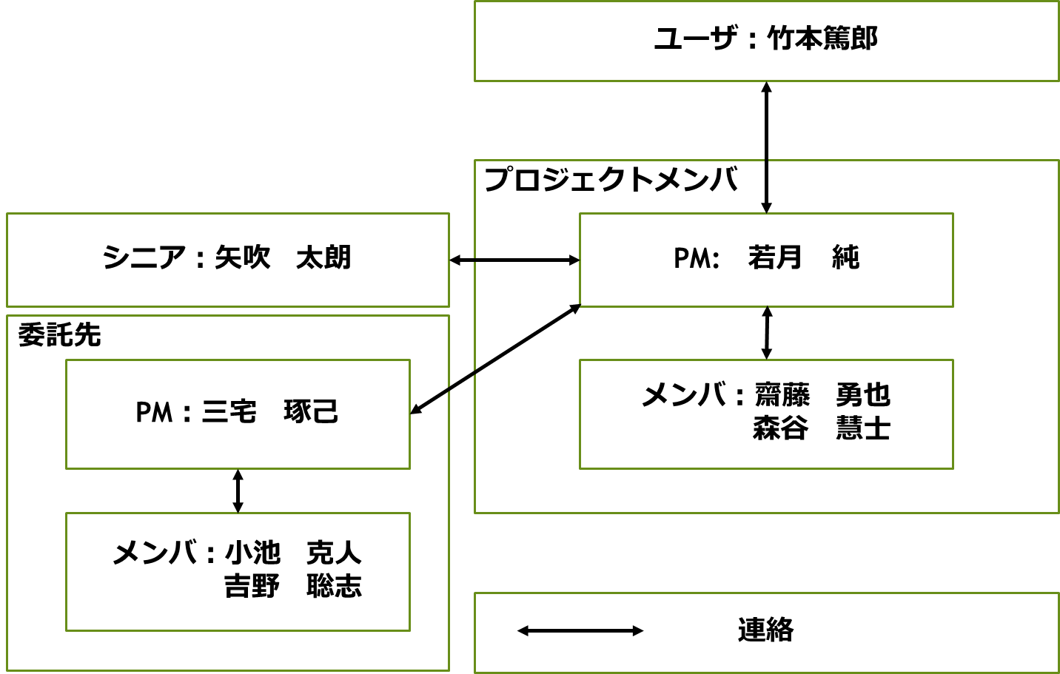
人的資源
体制図

Slide 9
人的資源
体制図
田隈先生を体制図に入れていなかったことにより計画外の
コミュニケーションコストが発生した
PMだけをユーザ，シニア，委託先PMとの連絡役にしたため，負担が増え，
プロダクト作業効率が低下した．
委託先ミーティング → 5時間
シニアミーティング → 1時間
対策
要求を引き出すための場作りをする
コミュニケーションコストを計算した上でタスクの配分を行う

Slide 10
コミュニケーション
コミュニケーションツールの策定
ユーザとの連絡 メール
シニアとの連絡 直接
ファイル管理 GitHub
メンバ間の連絡 LINE

Slide 11
コミュニケーション
コミュニケーションツールの策定
ユーザとの連絡 メール
シニアとの連絡 直接 ＋ メール
ファイル管理 GitHub ＋ 研究室内共有サーバ
メンバ間の連絡 LINE ＋ メール ＋ ポストイット

Slide 12
コミュニケーション
コミュニケーションツールの策定
ユーザとの連絡 メール
シニアとの連絡 直接 ＋ メール
ファイル管理 GitHub ＋ 研究室内共有サーバ
メンバ間の連絡 LINE ＋ メール ＋ ポストイット
計画外のコミュニケーションツールを使うことにより，
情報が正確に伝わらないことがあった

Slide 13
コミュニケーション
コミュニケーションツールの策定
ユーザとの連絡 メール
シニアとの連絡 直接 ＋ メール
ファイル管理 GitHub ＋ 研究室内共有サーバ
メンバ間の連絡 LINE ＋ メール ＋ ポストイット
対策
過去の類似プロジェクトを参考に，コミュニケーションツールを決める
即時にメンバに伝え，その場で変更ツールを使わせることで
伝達不足をなくす

Slide 14
QCD評価
Quality
Cost
Delivery/Time

Slide 15
QCD評価-Quality-
目標：外部設計書で指定した滞在管理システムを完成させる
ログイン画面の完成
滞在画面の完成
初回登録画面の完成
⇒達成
達成理由：委託後の外部設計書の変更箇所が2箇所のみ
外部設計書の変更要求を受託することにより委託先の
作業時間が8時間減った

Slide 16
QCD評価-Cost-
目標：コストベースラインに沿ってプロジェクトを進める
⇒未達成
コスト見積り費 → 360時間
実費 → 415時間

Slide 17
QCD評価-Cost-
目標：コストベースラインに沿ってプロジェクトを進める
⇒未達成
未達成理由：
スコープの追加があったため
コストの見積もりが甘かったため

Slide 18
QCD評価-Cost-
目標：コストベースラインに沿ってプロジェクトを進める
⇒未達成
スコープの追加があったため
コスト見積り書 → 10時間
変更要求 → 5時間
委託先管理 → 5時間

Slide 19
QCD評価-Cost-
目標：コストベースラインに沿ってプロジェクトを進める
⇒未達成
コストの見積もりが甘かったため
プロジェクト計画書作成
計画値 → 16時間
実績値 → 29時間
初回画面登録作成
計画値 → 6時間
実績値 → 18時間

Slide 20
QCD評価-Cost-

Slide 21
QCD評価-Delivery/Time-
目標：7月24日に全ドキュメントを提出
⇒達成
達成理由：ガントチャートでパフォーマンスを定量的に
管理することができた

Slide 22
総括
本プロジェクトはQCD評価により失敗したとする
反省点
外部設計書などに不備があり要求仕様変更をした
⇒ドキュメント作成の際のメンバ全員でチェックをする
ユーザ承認に使うメールシステムの使い方を理解していなかった
⇒不安事項がある場合，対策を考えた上でユーザと連絡を取り合う
プロジェクトの遅延に伴いコストが超過した
⇒コスト超過の予測が出た時点で見直す必要がある

